Slide 1





الفصل
الإحصاء و التمثيلات البيانية
٢
اختبار منتصف الفصل
الفصل الثاني
الدروس من ٢-١ الى ٢-٣

Slide 2
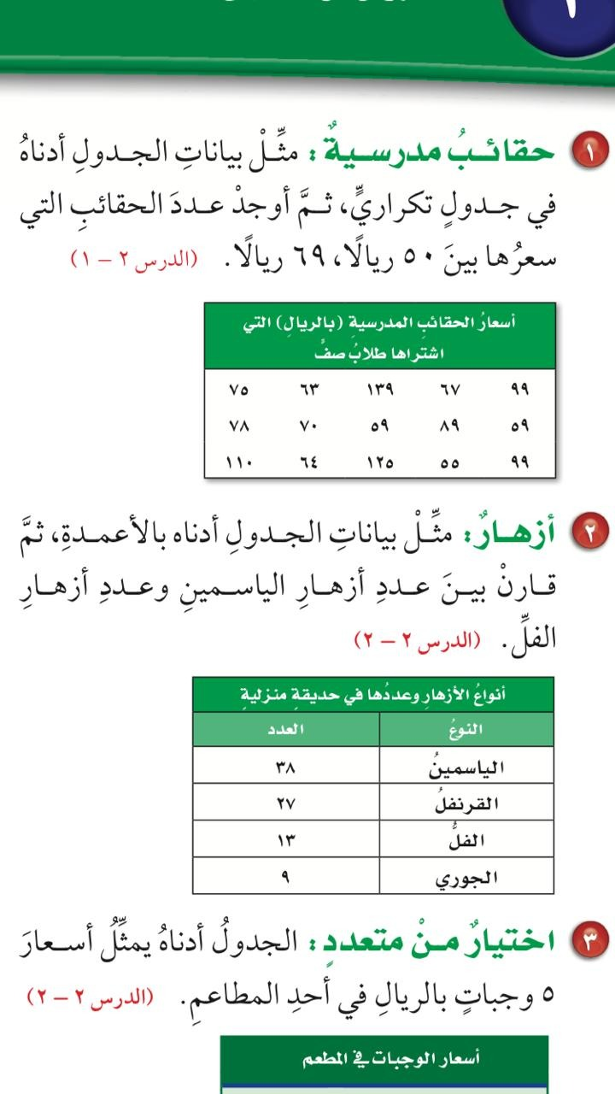

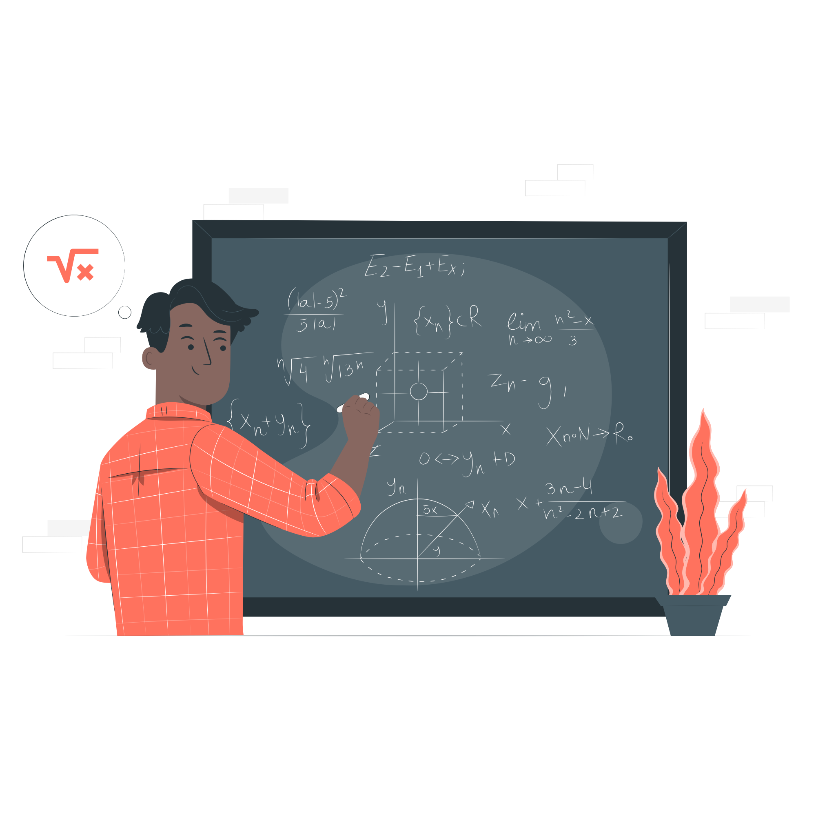

Slide 3

أسعار الحقائب المدرسية (بالريال) التي اشتراها الطلاب
الاسعار | الاشارات | التكرارات
٥٥ | I | ١
٥٩ | II | ٢
٦٣ | I | ١
٦٤ | I | ١
٦٧ | I | ١
٧٠ | I | ١
٧٥ | I | ١
٧٨ | I | ١
٨٩ | I | ١
٩٩ | II | ٢
١١٠ | I | ١
١٢٥ | I | ١
١٣٩ | I | ١
عدد الحقائب التي سعرها بين ٥٠ ريال و ٦٩ ريال = ١+٢+١+١+١= ٦ حقائب

Slide 4
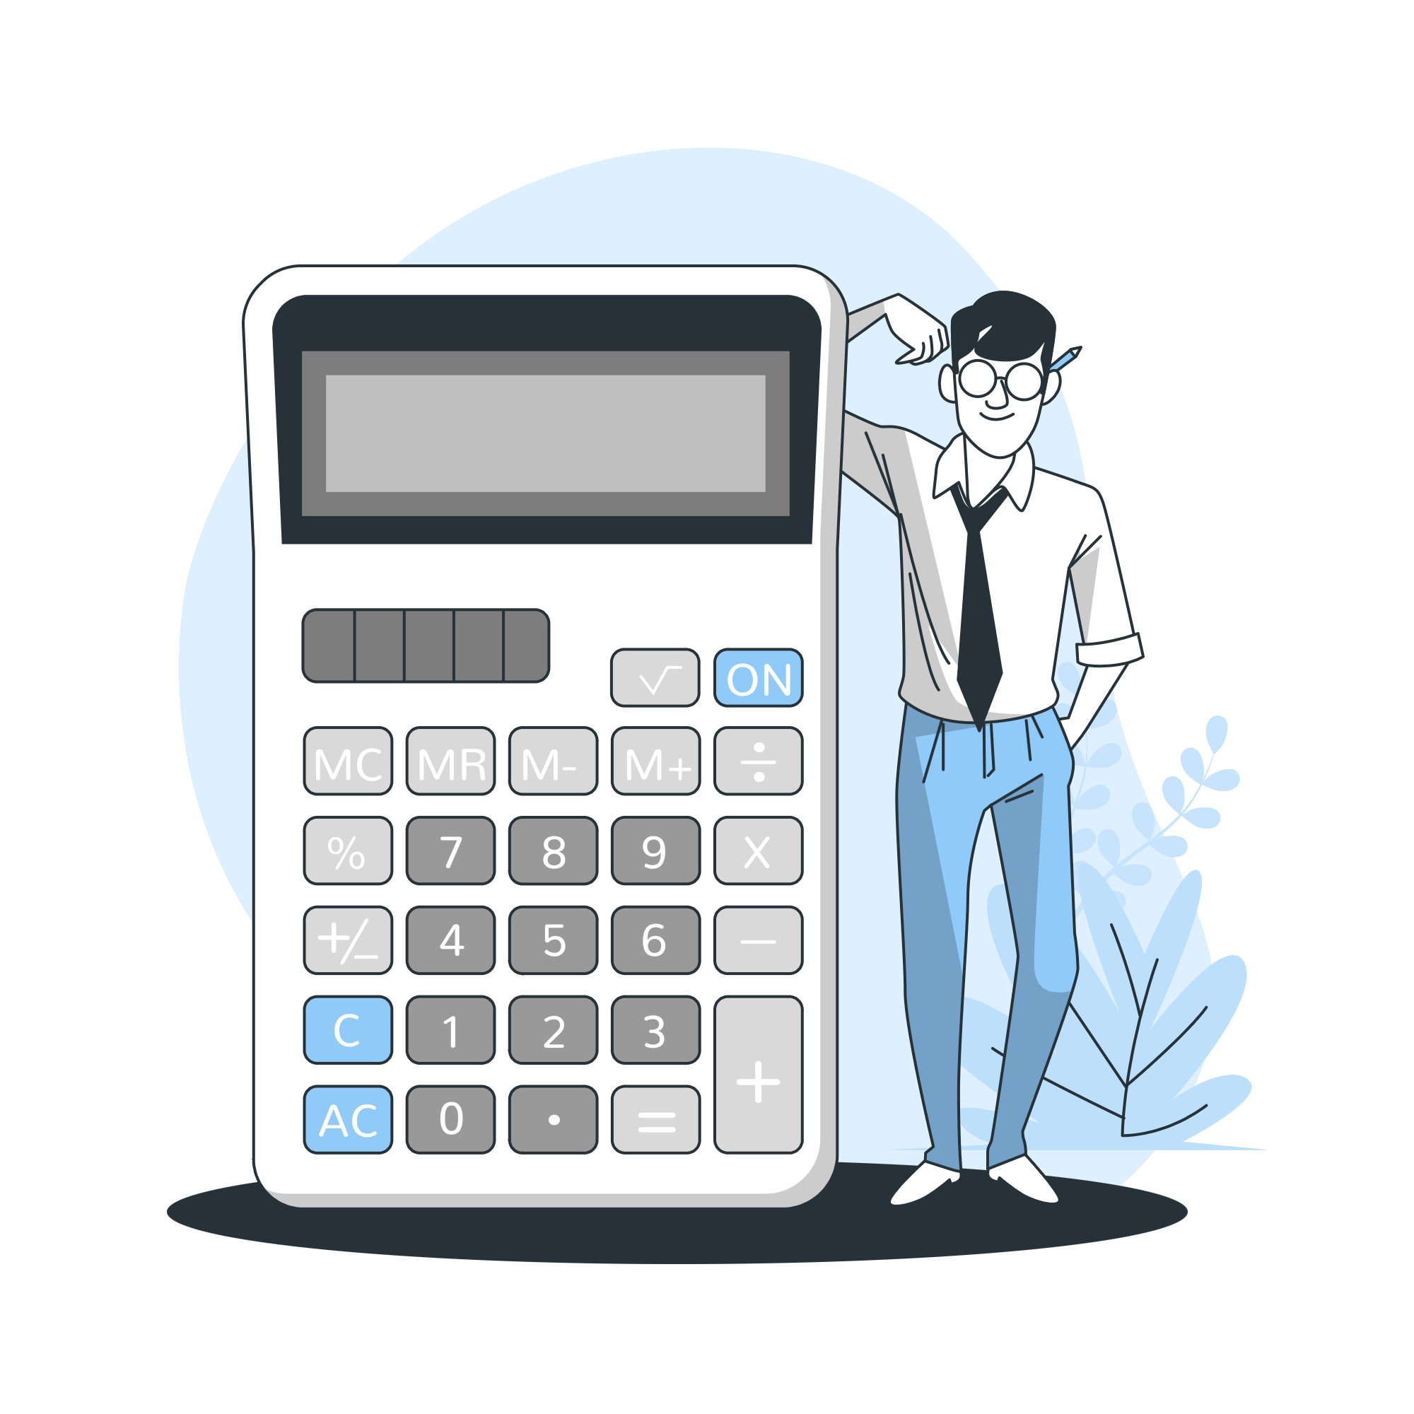

Slide 5
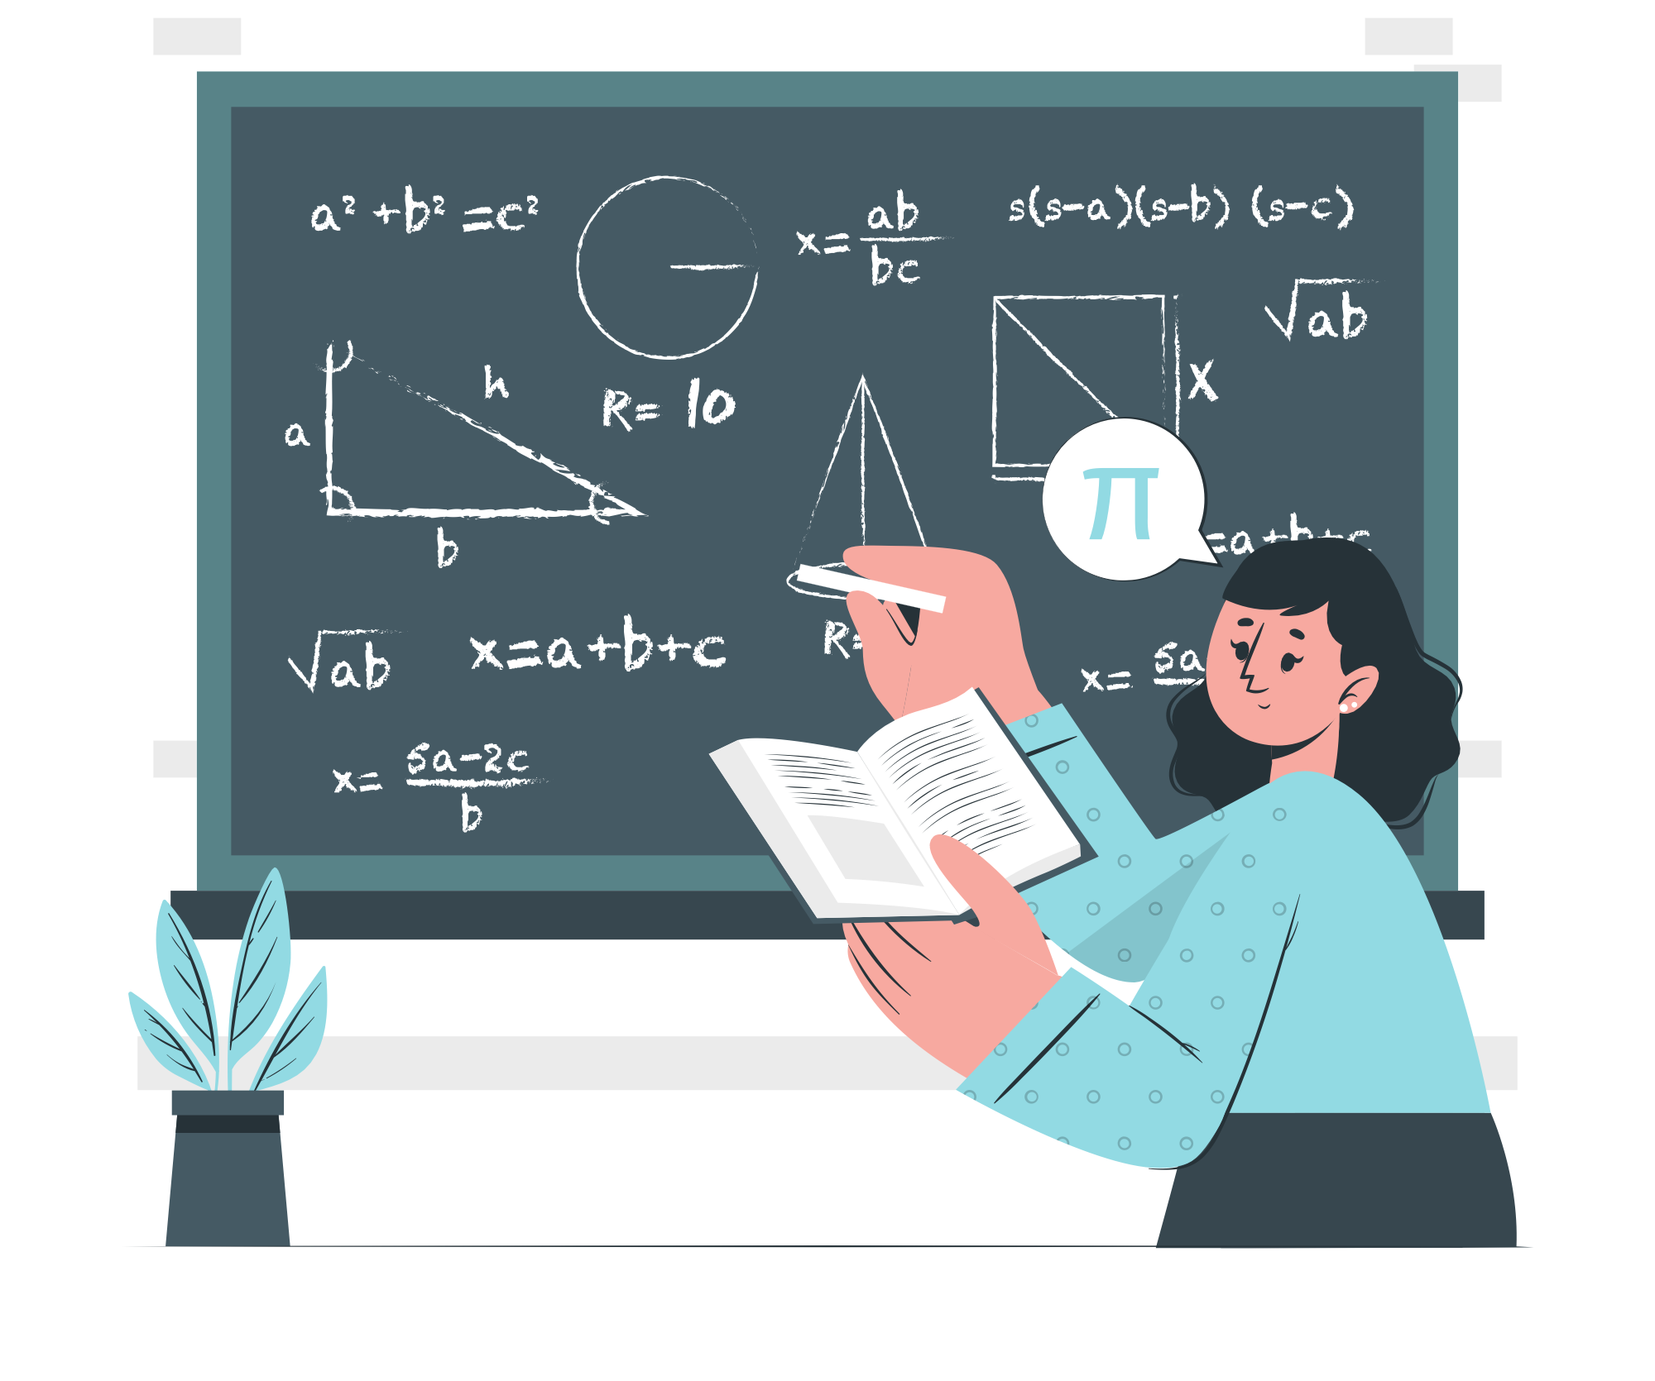
عدد ازهار الياسمين ثلاثة أمثال عدد ازهار الفل تقريبا.

Slide 6
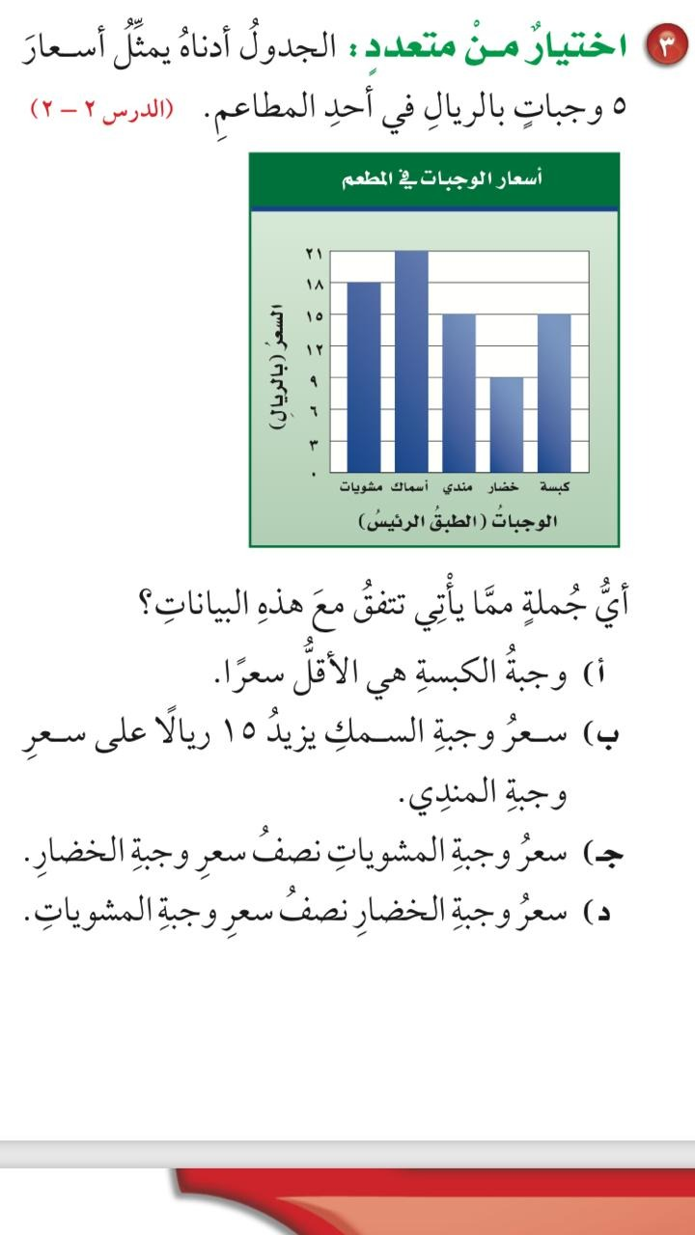

Slide 7
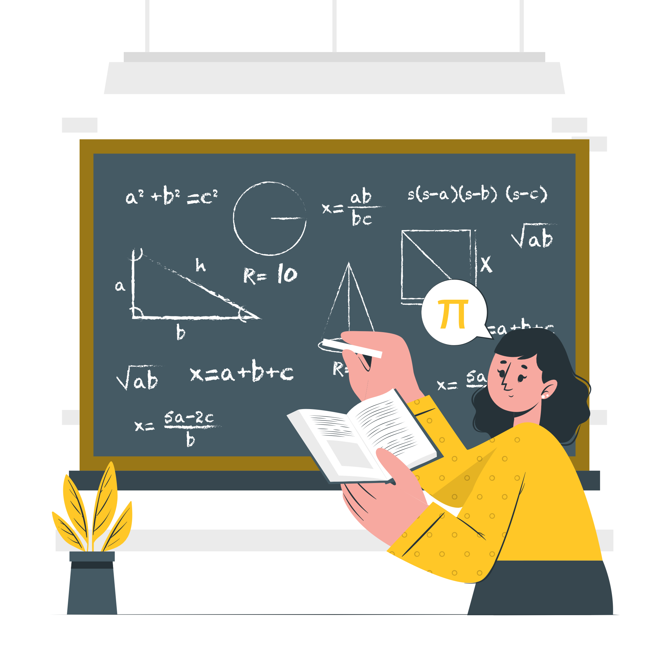

Slide 8
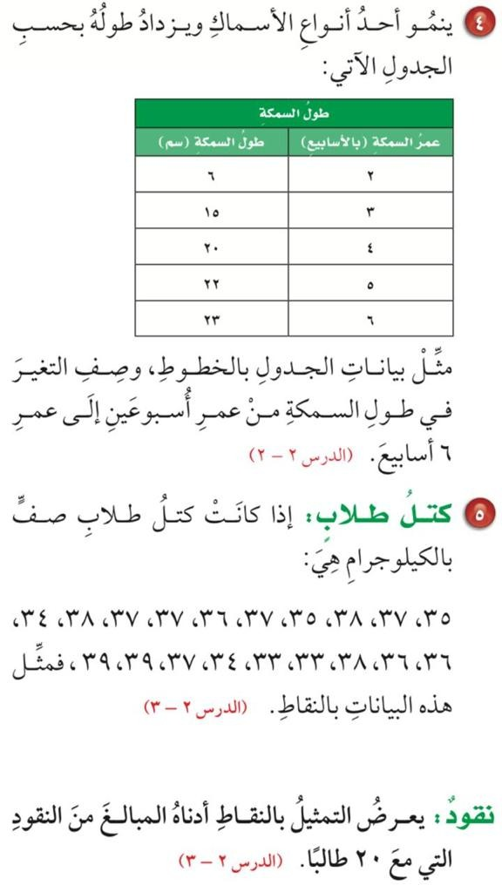


Slide 9
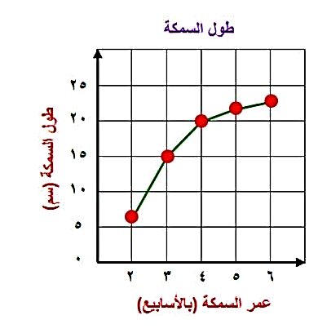

يزداد طول السمكة بصورة أكبر في الأسبوعين الثاني والثالث, ثم يزداد بصورة اقل في الأسابيع الرابع والخامس والسادس.

Slide 10


Slide 11
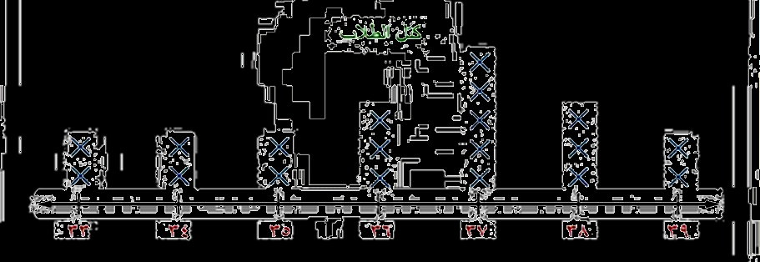


Slide 12
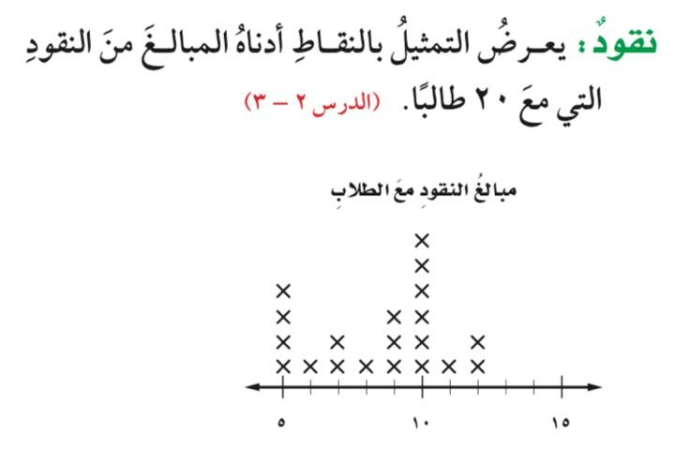
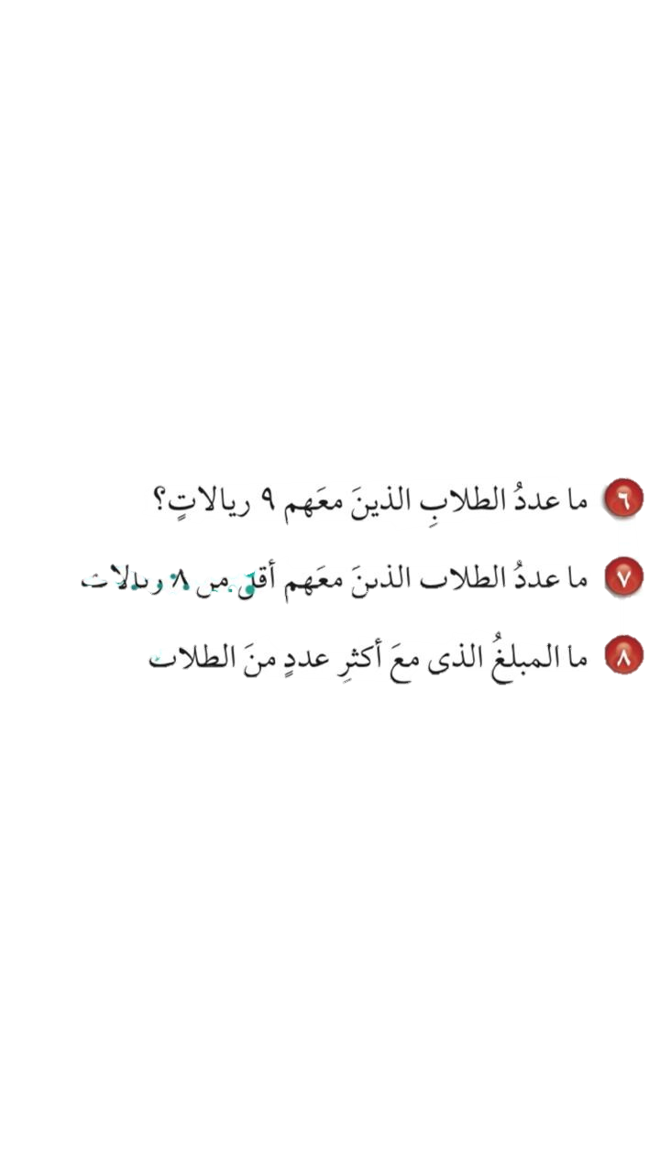
ما عدد الطلاب لذين معهم ٩ ريالات؟
ما عدد الطلاب الذيم معهم أقل من ٨ ريالات؟
ما المبلغ الذي مع أكثر عدد من الطلاب؟

Slide 13

ما عدد الطلاب لذين معهم ٩ ريالات؟
ما عدد الطلاب الذيم معهم أقل من ٨ ريالات؟
ما المبلغ الذي مع أكثر عدد من الطلاب؟
٣ طلاب
= ٢+١+٤=٧ طلاب
١٠ ريالات

